Slide 1
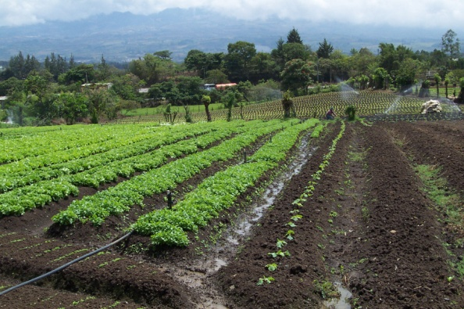
INFORMACIÓN ESTADÍSTICA AGROPECUARIA
Sandra Mora
SEPSA
Costa Rica

Slide 2
Antecedentes
La primera encuesta agrícola de Costa Rica se hizo en 1951 y se siguieron realizando de forma regular hasta 1958.
En 1976 se inicia la construcción del MMA con la ayuda del USDA y AID.
Con el MMA se hacen encuestas de 1982 a 1989; dos ganaderas y seis agrícolas. El programa se suspende en 1989 para evaluar.

Slide 3
Censos Agropecuarios
Se han realizado cinco, el primero en 1950 y el último en 1984.
Los esfuerzos actuales relativos a la ejecución del censo son parte de la disposición 4.1. c) de la Contraloría General de la República, dirigida a la Ministra de Agricultura y Ganadería:
“Definir las acciones que deben ejecutarse ante el INEC y otras instancias de gobierno para que se realice el Censo Agropecuario, antes que finalice el año 2013”.
Presupuesto, proyecto y obtención de recursos.

Slide 4
Producción actual de estadísticas
Actualmente el sistema de información estadística del sector se sustenta principalmente en información no exhaustiva de:
los registros administrativo, (LAICA, ICAFE, CORBANA, CONARROZ, etc.);
la recopilación de datos que llevan a cabo las agencias del Ministerio de Agricultura;
y del criterio de expertos

Slide 5
Producción actual de estadísticas
A través de los años se han venido realizando esfuerzos con el propósito de dotar al país de un sistema de estadísticas agropecuarias científicamente establecido, dentro de los cuales se mencionan:
Construcción del MMA. El gobierno solicita cooperación a la FAO en 1999 y se construye el Marco Múltiple de Muestreo de agosto 2000 a dic. 2001.

Slide 6
Marco Muestral de Áreas
Como parte de la construcción del MMA el país se dividió en siete estratos de acuerdo a la intensidad de uso del suelo y luego cada estrato se subdividió en UPM y posteriormente se subdividieron en segmentos las UPM seleccionadas en la muestra.
Las UPM y segmentos son representativos del estrato a que pertenecen.
Por falta de recursos este programa no se continuó.

Slide 7
Marco Muestral de Áreas

Slide 8
Marco Muestral de Áreas

Slide 9
Encuesta continua sobre área y producción
En el 2005 se recibe ayuda del USDA – NASS para establecer la encuesta.
Se realizaron una serie de pruebas metodológicas.
Luego de varias modificaciones se hizo una prueba piloto.

Slide 10
Sistema Integrado de Estadísticas Agropecuarias
Actualmente se trabaja en la conformación del SIEA.
Alianzas estratégicas de cooperación interinstitucionales para contar con los recursos financieros y humanos para producir información periódica, oportuna y confiable sobre las principales variables del sector agropecuario.
Se inicia con las encuestas a partir de la construcción de un Marco Muestral o Directorio de Fincas a falta del censo agropecuario (el último data de 1984)

Slide 11
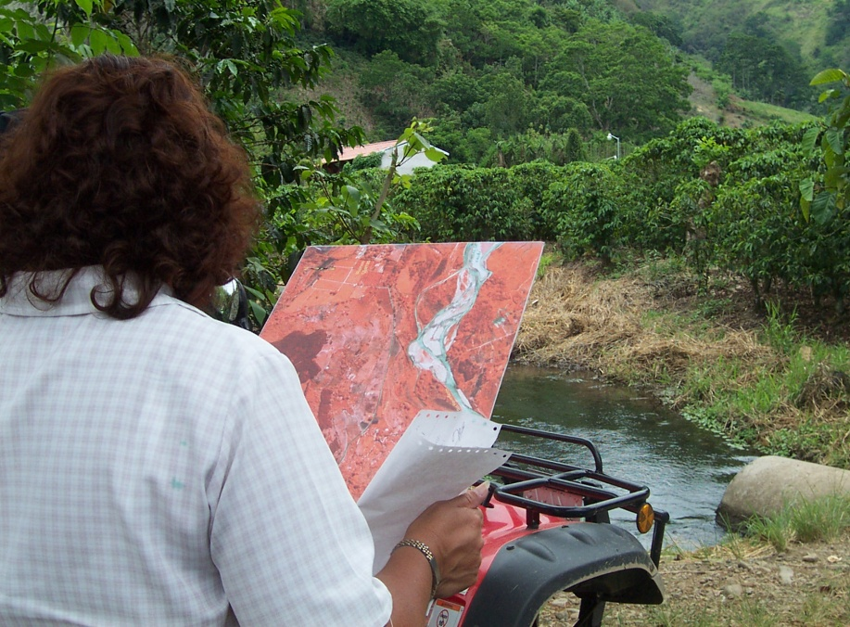
Sistema Integrado de Estadísticas Agropecuarias
SEPSA, el MAG, el INEC y BCCR, las instituciones del sector agropecuario, con el apoyo técnico de la FAO, trabajan en el desarrollo de DOS PROYECTOS para el mejoramiento de la información estadística:
Construcción del Directorio de Fincas o Marco Muestral
Encuesta de Área y Producción Agrícola

Slide 12
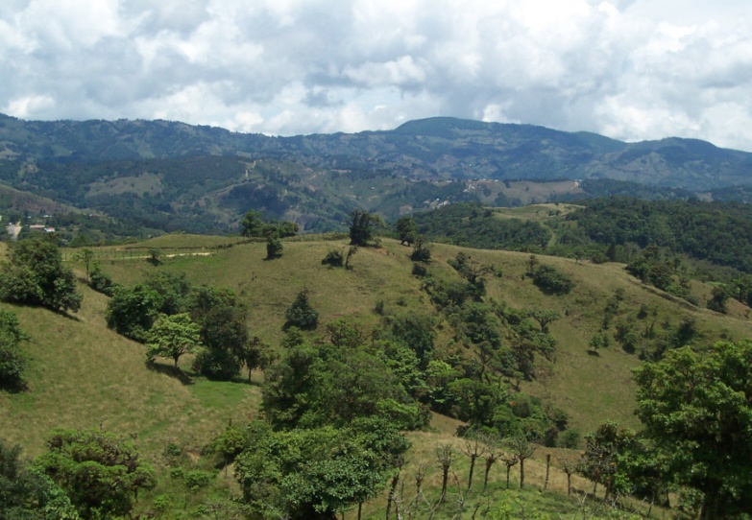
1. Construcción del Directorio de Fincas o Marco Muestral
Para las encuestas agrícolas se utilizará el Marco Múltiple de Muestreo (MMM)
OBJETIVO
Disponer de un Directorio o marco muestral de fincas agrícolas, ganaderos, forestales y acuícolas; que permita seleccionar muestras y aplicar encuestas y otras investigaciones estadísticas.

Slide 13
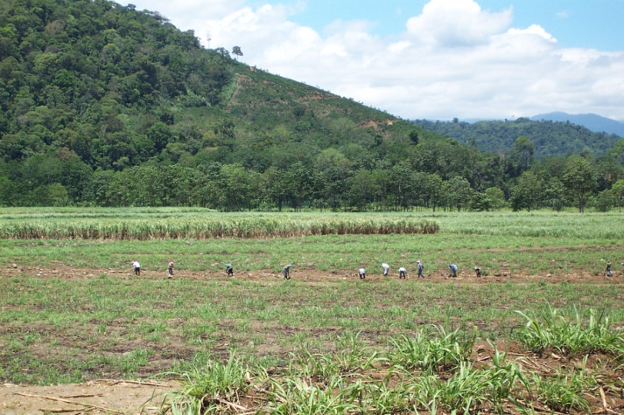
1. Construcción del Directorio de Fincas o Marco Muestral
Este proyecto tiene 2 componentes :
Listado de “Fincas Grandes” y
Listado de “Fincas en General o fincas pequeñas”.

Slide 14
a. Listado de Fincas Grandes
Se elaboró con registros administrativos de las instituciones especializadas del sector agropecuario, las Cámaras de Productores y la colaboración de los funcionarios del MAG, entre otros.
Lista en la que se concentra en pocas explotaciones un porcentaje importante de la producción.
Fue verificada mediante un operativo de campo realizado por funcionarios del MAG.

Slide 15
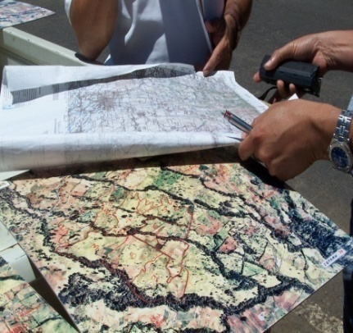
b. Listado de fincas en general o fincas pequeñas (MMA)
Se utiliza el marco muestral áreas (MMA -2001).
Con una muestra de 500 segmentos seleccionados, los cuales fueron recorridos por funcionarios de las ASA´s del MAG, para identificar cada una de las fincas asociadas a ellos y establecer las fincas que pasarán a formar parte del listado de fincas en general.
500 segmento seleccionados

Slide 16
Procedimiento de muestreo
Una vez conformado ambos directorios se tiene un marco de lista:
Directorio 1: con la lista de las explotaciones grandes y especiales y
Directorio 2: con la lista de fincas con sede en los segmentos constitutivos del marco de áreas.

Slide 17
Procedimiento de muestreo
Las fincas del Directorio 1 están clasificadas por producto principal, se consideran los siguientes 6 subuniversos:
1: Fincas agrícolas con áreas dedicadas mayores al tamaño mínimo para cada cultivo considerado;
2: Fincas dedicadas a la cría de pollos y cerdos con número de cabezas mayores al número mínimo establecido para cada especie;
3: Fincas con ganado vacuno u ovino con número de cabezas por encima del mínimo establecido;

Slide 18
Procedimiento de muestreo
4: Fincas dedicadas a la piscicultura y camaroneras;
5: Fincas dedicadas a la silvicultura por encima de los mínimos establecidos
6: Fincas incluidas en el Directorio 1 con cantidad dedicada a la actividad principal por debajo del mínimo establecido (fincas “no grandes”).
Subuniversos de interés 1 y 6
Subuniverso 1 tasa de muestreo 100% y 20% subuniverso 6

Slide 19
Procedimiento de muestreo
El muestreo del Directorio 2
Se mantienen la estratificación original de las Unidades Primarias de Muestreo (y por tanto de los segmentos seleccionados)

Slide 20
Directorio de fincas o Marco Muestral
Resultados del proyecto: Directorio de fincas conformado por 6038 fincas:
2445 fincas seleccionadas
(cultivos de interés)
Se tiene un diseño combinado a partir de los marcos de:
fincas grandes : 1258
fincas pequeñas MMA: 620
Registros administrativos 567

Slide 21
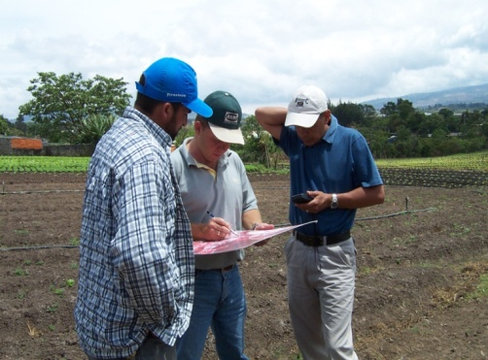
2. Encuesta de Área y Producción Agrícola
Los funcionarios del MAG visitarán las fincas para realizar las entrevistas que permitirán tener las estimaciones del área y la producción de los diferentes cultivos.
Permitirá realizar estimaciones de área y producción efectiva del trimestre anterior y estimaciones de intención de área y producción para el trimestre siguiente.
La periodicidad de la encuesta será trimestral
2 encuestas grandes Abril y Octubre
2 encuestas peq. Enero y julio

Slide 22
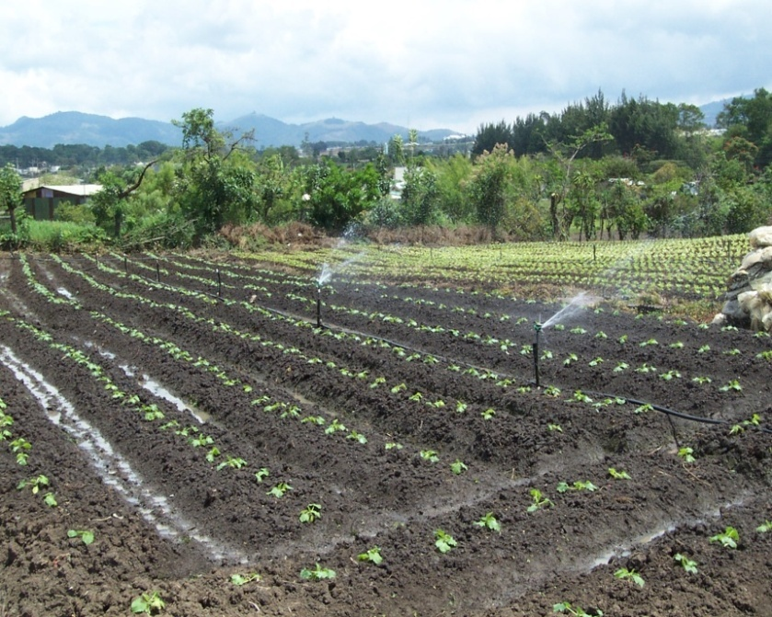
2. Encuesta de Área y Producción Agrícola
La primera encuesta se realizará en OCTUBRE del 2011.
Inicialmente se investigarán 25 cultivos.
Café Banano Caña de azúcar
Ñampí Arroz Maíz
Frijol Tomate Ñame
Papa Yuca Plátano
Naranja Chayote Mango
Sandía Melón Piña
Tiquisque Repollo Zanahoria
Palmito Cebolla Yampí
Palma aceitera
.

Slide 23
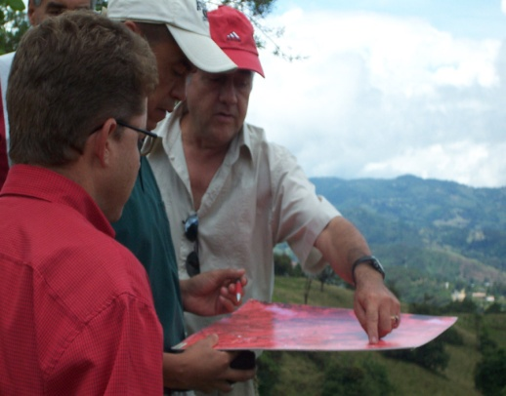
2. Encuesta de Área y Producción Agrícola
Las variables de interés son:
Área;
Producción;
Destino de la producción;
Precio de venta del producto.
Tenencia de la tierra; uso de la tierra ( a nivel de finca)
.
a nivel de cultivo

Slide 24
Censo de Población y Vivienda
Los últimos CNPV se realizaron en:
1984 particularidad se incluyó como parte de los censos el censo agropecuario
2000 exclusivo de población y vivienda, no se indagó nada sobre otros campos
2011 se incluyó tres preguntas para identificar los productores agropecuarios asociados con los hogares
.

Slide 25
Muchas Gracias

